Slide 1
ARTS PLASTIQUES et nouveau DNB 2018
P.E.A.C., Histoire des arts, E.P.I.
Quels leviers, (re)positionnements et stratégies ?

Slide 2
Un repositionnement de l’histoire des arts au DNB
Arrêté du 27 novembre 2017 modifiant l'arrêté du 31 décembre 2015
relatif aux modalités d'attribution du diplôme national du brevet
Article 2
L'article 7 du même arrêté est remplacé par les dispositions suivantes :
« Art. 7. - Pour les candidats mentionnés à l'article 3, l'examen comporte cinq épreuves obligatoires :
« - une épreuve écrite qui porte sur le programme de français ;
« - une épreuve écrite qui porte sur le programme de mathématiques ;
« - une épreuve écrite qui porte sur les programmes d'histoire et géographie et d'enseignement moral et civique ;
« - une épreuve écrite qui porte sur les programmes de physique-chimie, sciences de la vie et de la Terre et technologie, en tenant compte, pour la série professionnelle, des spécificités des classes de troisième préparatoires à l'enseignement professionnel, des classes des sections d'enseignement général et professionnel adapté et des classes de troisième de l'enseignement agricole ;
« - une épreuve orale qui porte sur l'enseignement d'histoire des arts ou l'un des projets menés par le candidat dans le cadre des enseignements pratiques interdisciplinaires du cycle 4, du parcours Avenir, du parcours citoyen, du parcours éducatif de santé ou du parcours d'éducation artistique et culturelle. »
Notes:
Préciser qu’il n’y a pas d’ordre particulier. Parler de la cohérence et la progression

Slide 3
Un repositionnement de l’histoire des arts au DNB
Article 3
Les dispositions de l'article 8 du même arrêté sont ainsi modifiées :
1° Le septième alinéa est remplacé par les dispositions suivantes :
« - pour chacune des deux épreuves écrites obligatoires de l'examen, celle de français d'une part et celle de mathématiques d'autre part, de 0 à 100 points ;
« - pour chacune des deux épreuves écrites obligatoires de l'examen, celle d'histoire et géographie et d'enseignement moral et civique d'une part et celle de physique-chimie, sciences de la vie et de la Terre et technologie d'autre part, de 0 à 50 points ;
« - pour l'épreuve orale obligatoire de l'examen, de 0 à 100 points. » ;
CONTRÔLE CONTINU | EXAMEN DNB
400 pts | 400 pts
Notes:
Préciser qu’il n’y a pas d’ordre particulier. Parler de la cohérence et la progression

Slide 4
Enseignements artistiques contributifs et au sein du P.E.A.C
Ecole
Collège
Lycée
DNB
CYCLE 3
CM1-CM2-6e
CYCLE 4
5e – 4e – 3e
Parcours d’Education Artistique et Culturelle (P.E.A.C.)
EDEX Arts Visuels, Enseignements Spécialité/facultatifs
Arts plastiques
EDEX Arts du son, Enseignements Spécialité/facultatifs
Education musicale
EDEX Patrimoines, Enseignements Spécialité/facultatifs
Histoire des Arts
Alain MURSCHEL, IA-IPR d'arts plastiques de l’Académie d’Orléans-Tours
Notes:
Préciser qu’il n’y a pas d’ordre particulier. Parler de la cohérence et la progression

Slide 5
3 options offertes aux enseignants (en terme d'encadrement)
et aux élèves (en termes de choix)
Ecole
Collège
Lycée
DNB
CYCLE 3
CM1-CM2-6e
CYCLE 4
5e – 4e – 3e
« - une épreuve orale qui porte sur l'enseignement d'histoire des arts ou l'un des projets menés par le candidat dans le cadre des enseignements pratiques interdisciplinaires du cycle 4, du parcours Avenir, du parcours citoyen, du parcours éducatif de santé ou du parcours d'éducation artistique et culturelle. »
SOUTENANCE orale
Alain MURSCHEL, IA-IPR d'arts plastiques de l’Académie d’Orléans-Tours
Notes:
Préciser qu’il n’y a pas d’ordre particulier. Parler de la cohérence et la progression

Slide 6
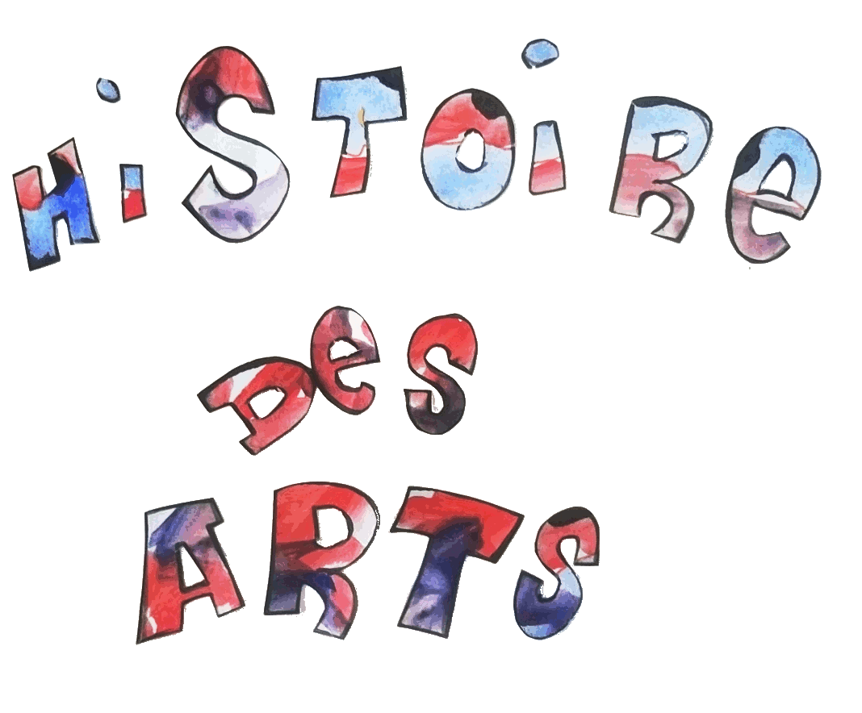
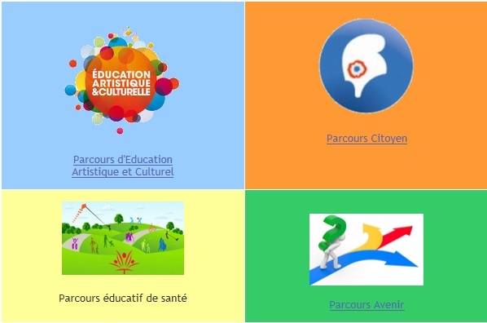
3 options offertes aux enseignants (en terme d'encadrement)
et aux élèves (en termes de choix)
Ecole
Collège
Lycée
DNB
CYCLE 3
CM1-CM2-6e
CYCLE 4
5e – 4e – 3e
SOUTENANCE orale
Alain MURSCHEL, IA-IPR d'arts plastiques de l’Académie d’Orléans-Tours
Notes:
Préciser qu’il n’y a pas d’ordre particulier. Parler de la cohérence et la progression

Slide 7
3 options offertes aux enseignants (en terme d'encadrement)
et aux élèves (en termes de choix)
Ecole
Collège
Lycée
DNB
CYCLE 3
CM1-CM2-6e
CYCLE 4
5e – 4e – 3e
Enseignement d’Histoire des Arts
Arts plastiques et autres disciplines sur des projets ciblés
(thématiquement et sur un ou plusieurs moments au sein du cycle)
Possibilité
1té 1
Programmes cycle4 : « Au moins une fois par an, le professeur intègre à son enseignement une des thématiques d'histoire des arts. »
Quelles dérives éviter (bachotage de fiches,…) ?
SOUTENANCE orale
Quels apports, plus-values et enjeux pour/lors de la ?
Notes:
Préciser qu’il n’y a pas d’ordre particulier. Parler de la cohérence et la progression

Slide 8
3 options offertes aux enseignants (en terme d'encadrement)
et aux élèves (en termes de choix)
Ecole
Collège
Lycée
DNB
CYCLE 3
CM1-CM2-6e
CYCLE 4
5e – 4e – 3e
Enseignement de pratiques interdisciplinaires (E.P.I.)
Arts plastiques et autre discipline sur un projet ciblé
(thématiquement et sur un moment court au sein du cycle)
Possibilité
2té 1
SOUTENANCE orale
Quels apports, plus-values et enjeux pour/lors de la ?
Alain MURSCHEL, IA-IPR d'arts plastiques de l’Académie d’Orléans-Tours
Notes:
Préciser qu’il n’y a pas d’ordre particulier. Parler de la cohérence et la progression

Slide 9
3 options offertes aux enseignants (en terme d'encadrement)
et aux élèves (en termes de choix)
Ecole
Collège
Lycée
DNB
CYCLE 3
CM1-CM2-6e
CYCLE 4
5e – 4e – 3e
PARCOURS Avenir, Citoyen, Education à la santé, d’Education Artistique et Culturelle
Arts plastiques
Education musicale
Possibilité
3té 1
Histoire des Arts
E.P.I.
Projets co/trans/inter-disciplinaires,
Actions, sorties, projets partenariaux – culturels intra, extra, périscolaire
Autres (éléments du) Parcours Avenir, Citoyen, Educatif de santé en écho
Toutes disciplines contributives sur le volet artistique, culturel
SOUTENANCE orale
Quels apports, plus-values et enjeux pour/lors de la ?
Notes:
Préciser qu’il n’y a pas d’ordre particulier. Parler de la cohérence et la progression

Slide 10
3 options offertes aux enseignants (en terme d'encadrement)
et aux élèves (en termes de choix)
Ecole
Collège
Lycée
DNB
CYCLE 3
CM1-CM2-6e
CYCLE 4
5e – 4e – 3e
Qu’il s’agissent donc de l’Histoire des arts, d’un E.P.I. ou des Parcours, il importe en tant que professeur d’enseignement artistique, à l’instar de notre positionnement eu égard de l’approche et l’évaluation par compétences partagées entre pairs, d’être mobilisé pour faire valoir au sein d’un examen final la pertinence d’y positionner l’art et la culture.
C’est œuvrer in fine pour un objectif commun : offrir à tous les élèves la possibilité de mener une soutenance à coloration artistique !
SOUTENANCE orale
Alain MURSCHEL, IA-IPR d'arts plastiques de l’Académie d’Orléans-Tours
Notes:
Préciser qu’il n’y a pas d’ordre particulier. Parler de la cohérence et la progression

Slide 11
6 domaines artistiques :
Histoire des Arts : nouveaux programmes et repositionnements
Arts de l'espace : architecture, arts des jardins
Arts du langage : littérature (récit, poésie)
Arts du quotidien : design, objets d'art
Arts du son : musique (instrumentale, vocale)
Arts du spectacle vivant : théâtre, danse, cirque, marionnettes
Arts du visuel : arts plastiques, cinéma, photographie
8 thématiques redessinées :
1. Arts et société à l'époque antique et au haut Moyen Âge.
2. Formes et circulations artistiques (IXe-XVe s.)
3. Le sacre de l'artiste (XIVe-début XVIIe s.)
4. État, société et modes de vie (XIIIe-XVIIIe s.)
5. L'art au tps des Lumières et des révolutions (1750-1850)
6. De la Belle Époque aux « années folles » :
l'ère des avant-gardes (1870-1930)
7. Les arts entre liberté et propagande (1910-1945)
8. Les arts à l'ère de la consommation de masse
(de 1945 à nos jours)

Slide 12
Arts plastiques et Histoire des Arts, un mariage sous conditions
L’histoire des arts est par essence interdisciplinaire mais aussi inhérente à l’enseignement des arts plastiques.
Si l’œuvre est considérée et appréhendée tant dans ses dimensions plastiques et matérielles que dans ses significations historiques et sociales, elle doit toujours servir à une problématisation et des questionnements éprouvés au sein d’une pratique qui reste bien centrale.
Au côté des autres disciplines, nous devons donc veiller à ce que l’œuvre d’art ne soit pas juste illustrative, mais reste un support réflexif permanent.
A l’image d’une séquence de cours d’arts plastiques, il faut toujours garantir le lien aux programmes et un projet d’apprentissage clairement identifié au sein d’une structuration didactique/fiche de cours solide.
Nous ne pouvons pas cautionner une pratique occupationnelle, purement illustrative ou décorative et propice à offrir outils, matériels et toute instrumentalisation.

